Slide 1


Slide 2
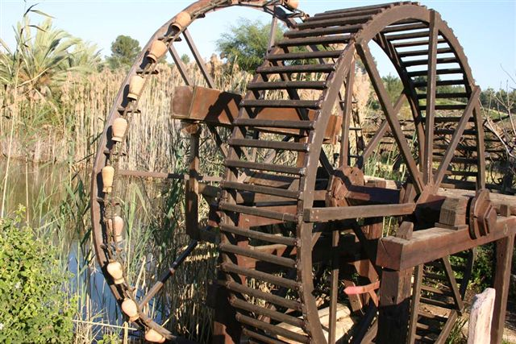
גלגל אנטילה

Slide 3
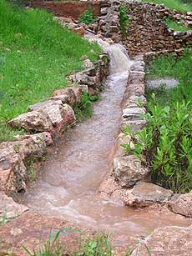

Slide 4
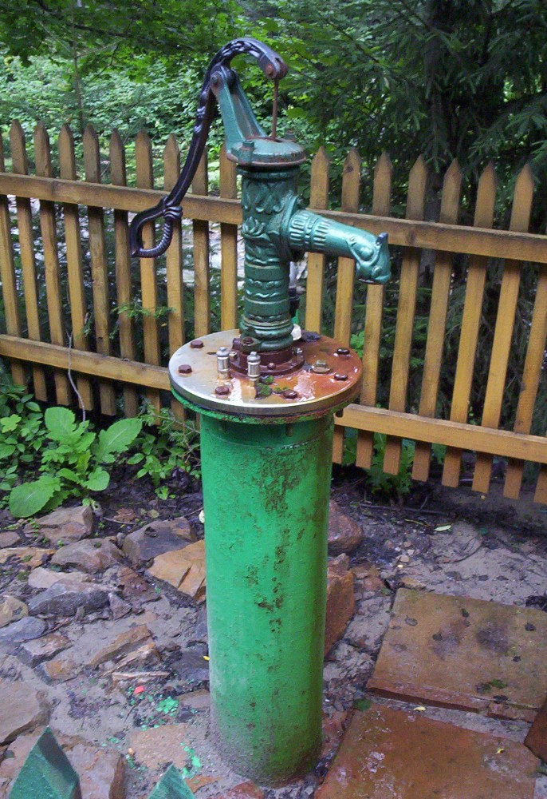

Slide 5
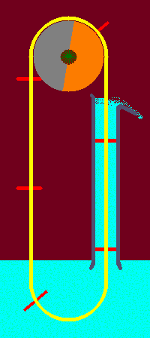
משאבת דסקיות

Slide 6
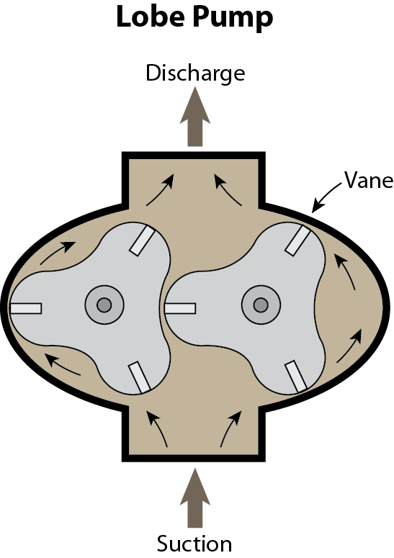

Slide 7
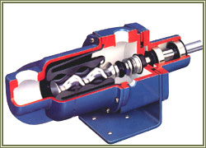
משאבת דסקיות

Slide 8
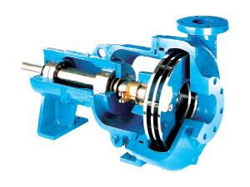

Slide 9
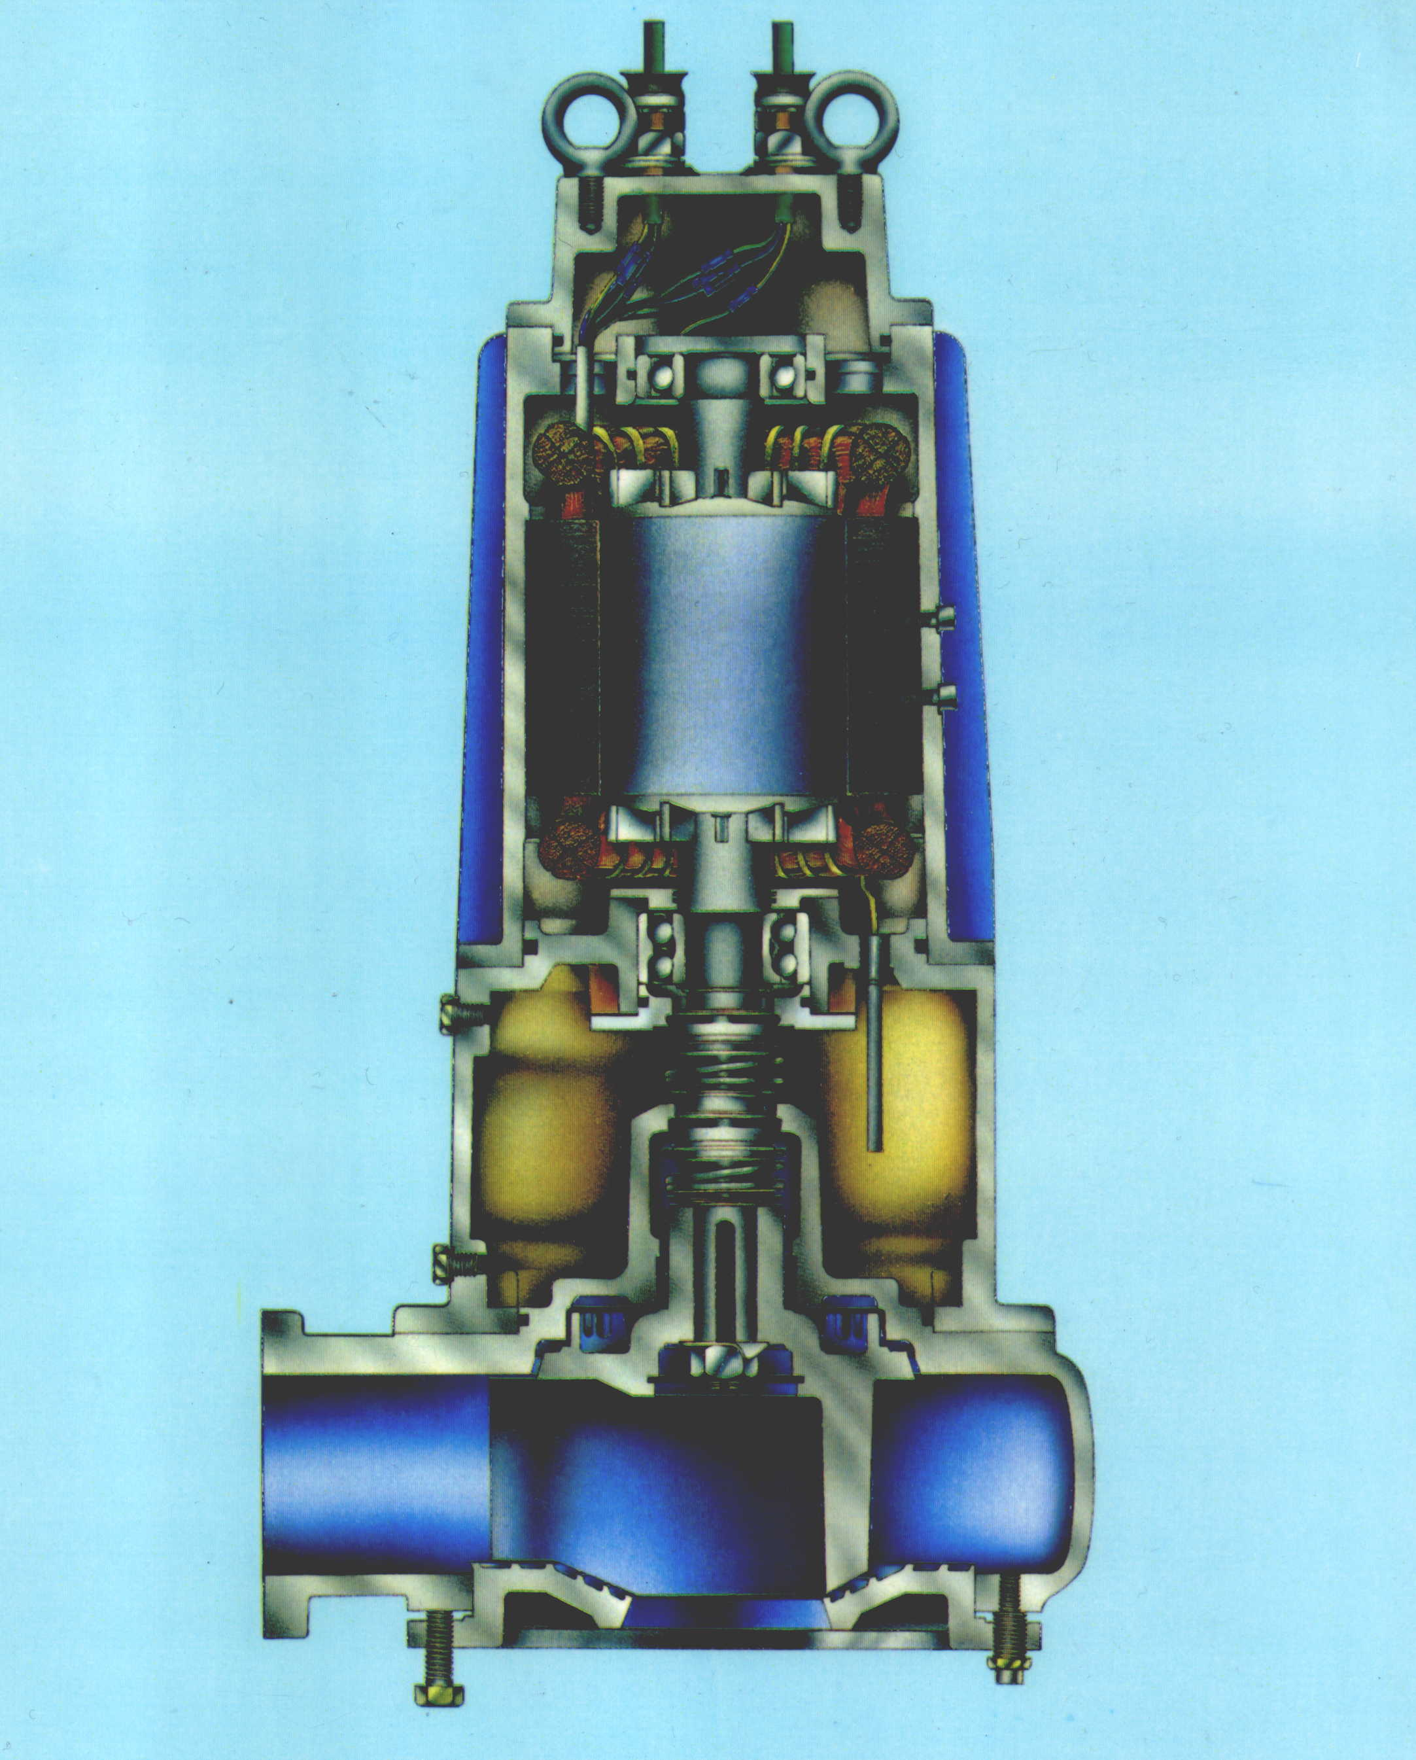
משאבה טבולה לביוב

Slide 10
משאבה צנטריפוגלית
מכונה המטעינה את הנוזל הזורם דרכה באנרגיה.
לב המכונה הוא מאיץ, גוף מסתובב מורכב מתעלות סימטריות סביב הציר.
כאשר המאיץ מופעל, הנוזל הזורם דרכו נטען באנרגיה מהירותית – בזכות הכוח הצנטריפוגלי.

Slide 11

משאבה צנטריפוגלית

Slide 12
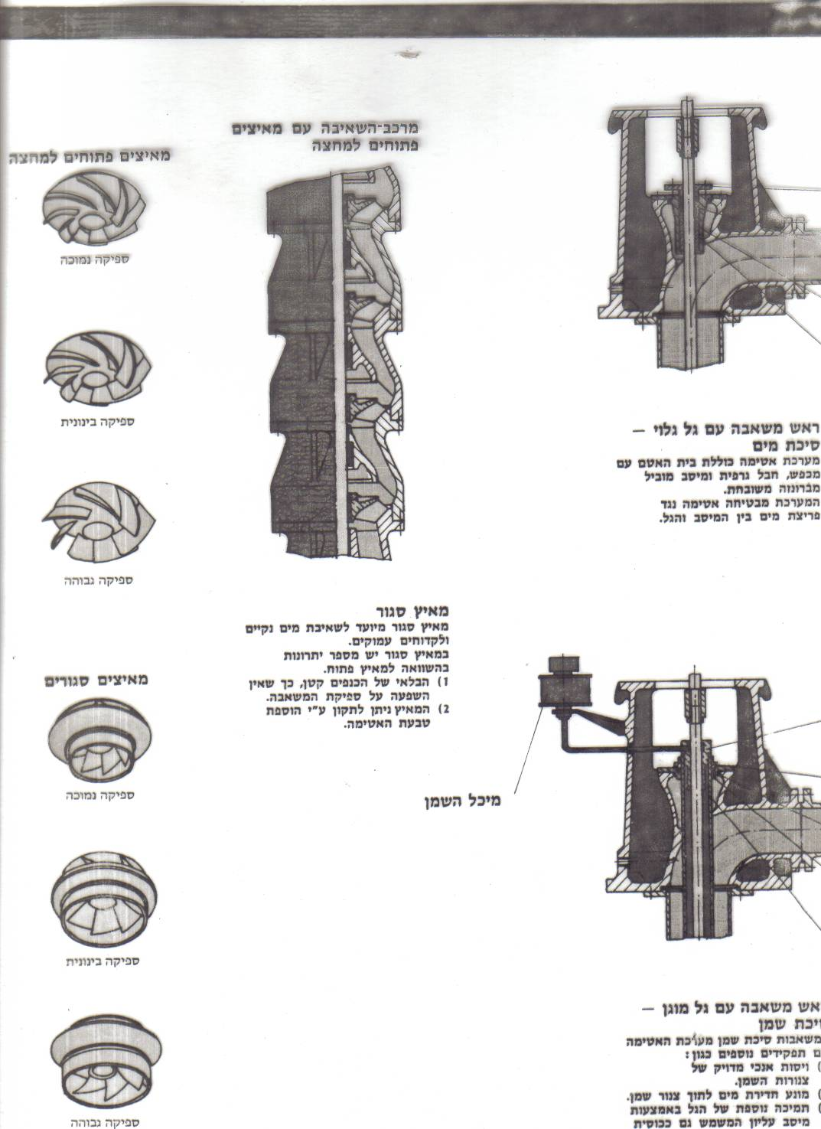

Slide 13
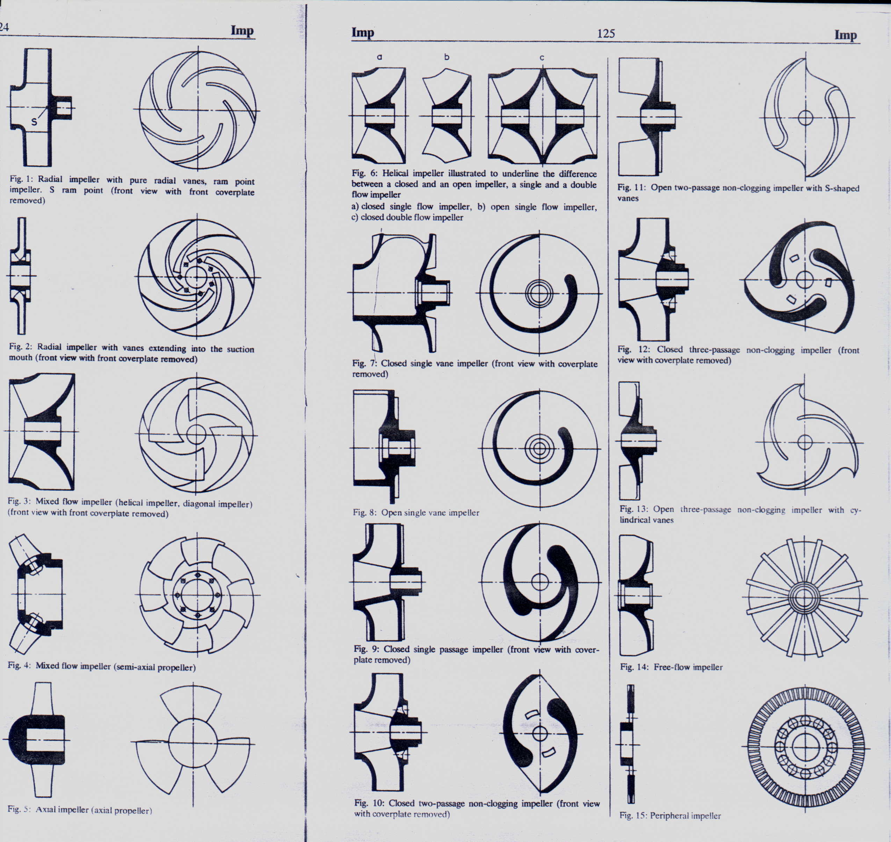

Slide 14
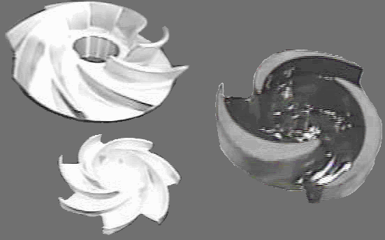

Slide 15
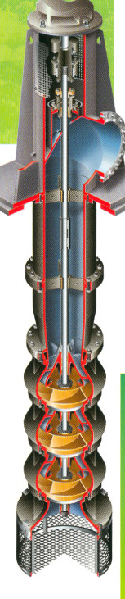
משאבה צנטריפוגלית רב דרגתית

Slide 16
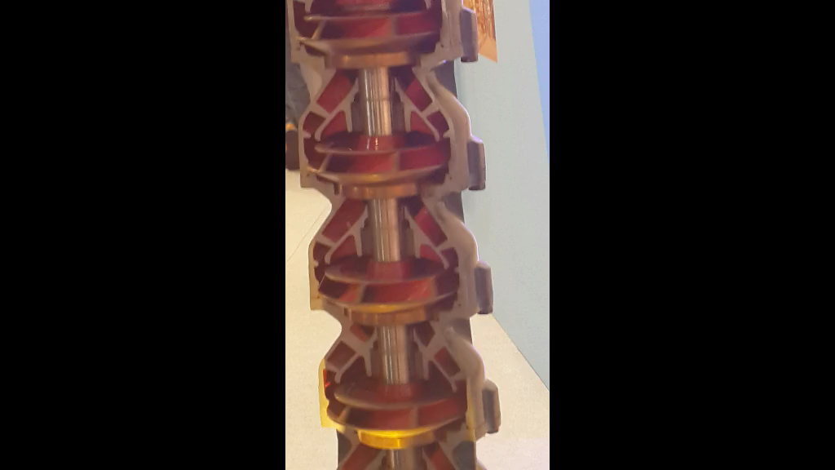
משאבה צנטריפוגלית

Slide 17
g=9.81
H=
V²2-V²1
V=√2gH
2g
V2
π×D
V2= n×
60
V1

Slide 18
ארבעת הנתונים המאפיינים משאבה צנטריפוגלית
      Q = ספיקה
      H = עומד
      P = הספק
      η = נצילות (יעילות)

Slide 19
Qספיקה =
יחידת נפח העוברת ביחידת זמן.
יחידות מקובלות:
  מק"ש - m³/h
        ליטר/דקה - L/min
        ליטר/שנייה - L/s
      גלון /דקה - GPM

Slide 20
מושגי ספיקה
ספיקה נומינלית – ספיקה נדרשת
ספיקה אופטימאלית – ספיקה ביעילות מירבית
ספיקה מרבית – ספיקה מקסימאלית
הספיקה נמדדת באמצעות :
מדי מים מסוגים שונים
מדידה נפחית – מיכלים

Slide 21
Hעומד =
העומד – יחידה המבטאת את האנרגיה הטעונה בנוזל.
העומד אינו תלוי במסה הניפחית של הנוזל להבדיל
מלחץ הנמדד באטמוספרות וסימנו – P.
במים העומד ≈ לחץ
P≈H מקדם מסה נפחית γ=1

Slide 22
P = הספק
הספק = כמות העבודה המושקעת או מתקבלת ביחידת זמן.
ההספק נמדד ביחידות אנרגיה:
=קילו וואט Kw = כ"ס HP
1HP = 0.736 Kw
1Kw = 1.36 HP
ההספק החשמלי הוא צורה אחת פרטית
של ההספק הפיזיקלי.

Slide 23
η יעילות =
היחס בין ההספק המופק להספק המושקע
P יוצא
P נכנס
מופק P
מושקע P
היעילות נמדדת באחוזים

Slide 24
n = מהירות סיבוב
מהירות הסיבוב =מספר סיבובים ליחידת זמן.
מהירות הסיבוב נמדדת ביחידות:
RPM = סיבובים \ דקה סל"ד
RPs = סיבובים \ שניה סל"ש

Slide 25
מהירות של מנוע חשמלי
מהירות המנוע החשמלי תלויה בתדר של מערכת החשמל, ובמספר זוגות הקטבים.
F =50 (Hz) בישראל תדר רשת החשמל -
מכאן נובע שהמהירויות הנפוצות הן:
מס קטבים | P | ישראל50- Hz | ארה”ב - 60 Hz
2 | 1 | 3000 | 3600
4 | 2 | 1500 | 1800
6 | 3 | 1000 | 1200
8 | 4 | 750 | 900

Slide 26
חישוב ההספק במערכות שאיבה
Q = ספיקה (m³/h)
H = עומד (m)
η = נצילות (%)
P = הספק ( (HP או (Kw)
Q × H
PHP =
270 × η
Q × H
PKw =
367.2 × η

Slide 27
ההספק הנדרש על ציר המשאבה
P= Q x H× γ ×g
1000 × η
Q = ספיקה ((m³/sec
H = עומד (m)
γ = משקל נפחי (Kg/m³ )
η = נצילות (%)
g =תאוצת הכובד((m²/sec
P = הספק

Slide 28
N. P.S.H
N =NET=נטו, נקי
P = P0SITIVE =חיובי
S = SUCTION = יניקה
H = HEAD =ראש
עומד יניקה חיובי נקי

Slide 29
NPSH
NPSH – נדרש:- עומד חיובי נקי הנדרש לעבודה תקינה של המשאבה.(נתוני יצרן)
NPSH – מצוי:- העומד שמצוי בשטח וניתן לחישוב.
NPSH–נדרשNPSH ≥ מצוי
המשאבה תעבוד תקין.
NPSH–נדרש > NPSH מצוי
המשאבה לא תעבוד תקין.
לא תשאב בכלל או יוצר נזק למשאבה.

Slide 30
- מצוי NPSH חישוב
P0 הפרש הלחץ
Hb ברומטרי
Hv לחץ אדים
H∆ בצנרת יניקה
H רום טופוגרפי

Slide 31
לוח לחץ אדים
10ºc 0.18 m
ºc 0.30 m 20
ºc 0.70 m 40
ºc 6.00 m 90
ºc 10.0 m 100
ºc 52.0 m 150
ºc 100.0 m170

Slide 32
דוגמא
משאבה שואבת מהכינרת
צינור השאיבה: קוטר: "10= ø
מקדם חיכוך פלדה: C=100 אורך: מטר L=250
גובה ציר המשאבה: 3 מטר מפני המים
נקודות על עקומת העבודה
ספיקה | 100 | 150 | 200 | 250
עומד | 60 | 50 | 40 | 30
N.P.S.H | 2.0 | 2.4 | 2.6 | 3.9

Slide 33
10 – 3.0 – 0.5 – 0.3 = 6.2
6.2 > 2.0
10 – 3.0 – 1.0 – 0.3 = 5.7
5.7 > 2.4
10 – 3.0 – 1.75 – 0.3 = 4.95
4.95 > 2.6
10 – 3.0 – 2.5 – 0.3 = 4.2
4.2 > 3.9
10 – 3.0 – 2.5 – 0.7 = 3.8
3.8 < 3.9
100 | 60 | 2.0
150 | 50 | 2.4
200 | 40 | 2.6
250 | 30 | 3.9
250 | 30 | 3.9

Slide 34
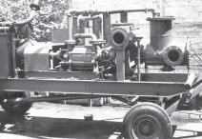

Slide 35


